Slide 1
Презентация по лабораторной работе №2
Установка и конфигурация операционной системы на виртуальную машину Раднаве Ардан, НКАбд04-24

Slide 2
Цель работы
Получение практических навыков работы в консоли с атрибутами файлов, закрепление теоретических основ дискреционного разграничения доступа в современных системах с открытым кодом на базе ОС Linux1

Slide 3
Ход работы
Создание guest
Создание директории dir1
Выявление прав
Заполнение таблички

Slide 4
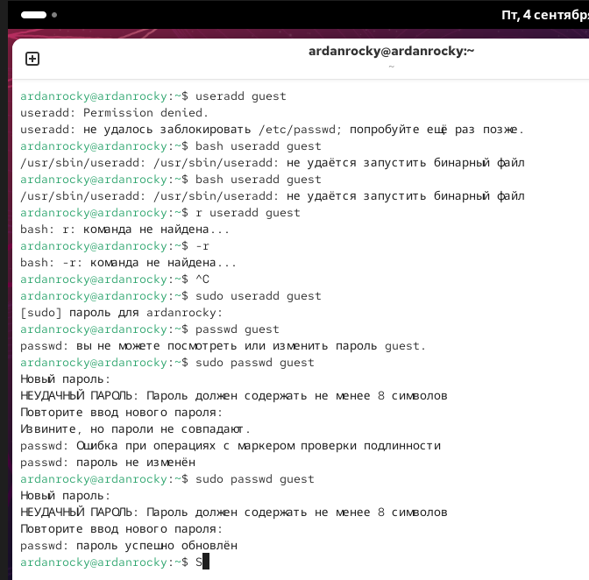
Создание учетки guest

Slide 5
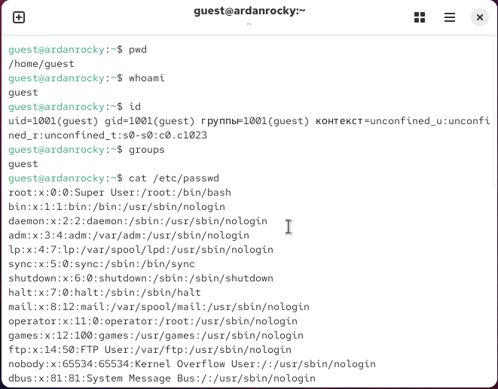
#
Работа с директориями

Slide 6
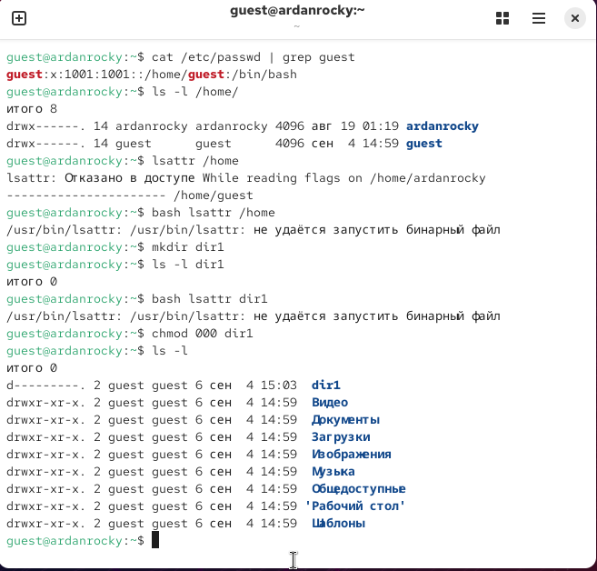
Выполнение команд на изучение прав

